Slide 1
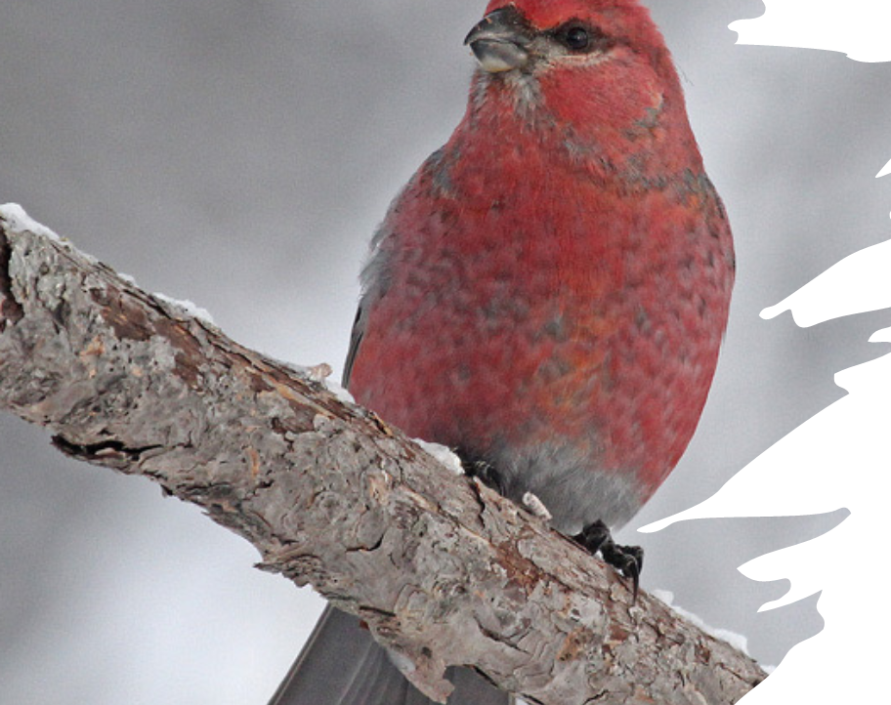

Vaikuttajavastaavien koulutus
1 Eduskuntavaalit
2 Vaikuttamisen tuki
Eläkeliiton piirien vaikuttajavastaavat
15.2.2023
Irene Vuorisalo Vanhusasiamies Eläkeliitto ry

Slide 2

1 Eduskuntavaalit https://www.elakeliitto.fi/vaalit

Slide 3
2 Vaikuttamisen tuki

Slide 4

Infograafin esittely

Slide 5
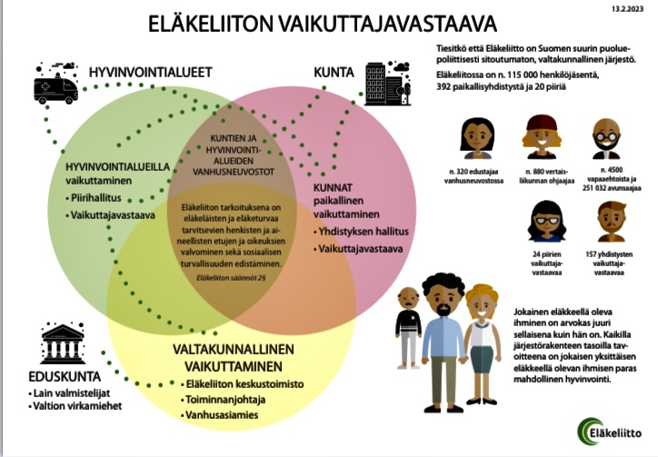

Slide 6
Seliteosa

Slide 7


Laadi vaikuttamis-suunnitelma
Keskeiset oikeuksienvalvonnan tavoitteet, kohteet ja toimet
Tavoitteet päivitetään vuosittain
Eläkeliiton tarkoituksena on eläkeläisten ja muiden eläketurvaa tarvitsevien henkisten ja aineellisten etujen sekä oikeuksien valvominen ja heidän sosiaalisen turvallisuutensa ja hyvinvointinsa edistäminen
Oikeuksienvalvontakohteet tulevat jäsenten ja eläkeläisten tarpeista
Tavoitteet ja seurattavat asiat …

Slide 8
Selvitä
Mitä epäkohtia eläkeläiset kokevat?
Mitä eläkeläisten asioihin vaikuttavia suunnitelmia ja päätöksiä on vireillä?
Mitä vanhusneuvostossa on vireillä?

Slide 9
Miten vaikuttamisen voi aloittaa?
Mitä täsmällisemmin on selvillä toivottu päämäärä, sitä helpompi on suunnitella, mitä tehdään
Yhdistyksessä kannattaa pohtia seuraavia kysymyksiä:
Mikä on toiminnan päämäärä?
Mihin halutaan vaikuttaa ja mikä on toivottu tulos?
21.2.2023
9

Slide 10
Yhdistys laatii vaikuttamissuunnitelman
Listaa asiat, joihin haluat vaikuttaa
Asiat, aiheet / ongelma, tarve, puute
Tee asioille tärkeysjärjestys
Valitse asia, mistä kunta päättää
Talousarvion aikataulu. Ellei asialle ole varattu budjetissa rahaa sen toteutuminen vaikeutuu

Slide 11
Taulukko avuksi
Ongelma, tarve, puute –mikä on sen toivottu tilanne?
Mikä on hyvä tilanne? Miten asia on järjestetty, kun se on hyvin?
Perustelut. Miksi asia olisi hyvä järjestää esittämälläsi tavalla? Keitä kaikkia asia hyödyttää, kun se järjestetään esittämälläsi tavalla?
Lisätiedot. Mistä löydät lisätietoa ajamastasi asiasta?
Aineisto / materiaalit. Mitä taustamateriaalia jätät taholle, johon pyrit vaikuttamaan?

Slide 12
Suunnitelma- ja tehtävänjakotaulukko
Ongelma, tarve, puute | Tavoite: kuvaa toivottu tilanne | Mitä pitää tehdä ensin, mitä seuraavaksi, jotta tavoitteeseen päästään | Kuka/ketkä vastaavat yhdistyksessä | Kuka/mikä taho asiasta päättä ja milloin? | Yhteistyö: keiden kanssa teet yhteistyötä | Aikataulu: milloin ja missä? | Seuranta ja arviointi
 |  | 1
 |  | 2
 |  | 3
 |  | 4
 |  | 5
 |  | 6

Slide 13
Pienin askelin eteenpäin
Yhdistyksen jokaisen hallituksen kokouksen asialistalle vaikuttaminen
Ei tarvitse eikä pidä pyrkiä vaikuttamaan kaikkiin asioihin
Vuosittainen tarkastelu, mihin olemme pyrkineet vaikuttamaan ja miten siinä olemme onnistuneet
Mitkä ovat juuri nyt keskeiset vaikuttamisen tarpeet?
21.2.2023
13

Slide 14
Älä milloinkaan kuule ”ei”
-kuule "ei vielä".
Notes:
Oma kokemus. Ei voi ostaa. Vain teillä. Pitkät kaaret

Slide 15
Kuntalaisaloite on suoran vaikuttamisen väline
Kuntalaki 410/2015 23§
Sen avulla kuntalainen voi nostaa esiin jonkin ajankohtaisen asian tai ongelman, sekä herätellä päättäjiä kiinnittämään siihen huomiota.
Jokainen kunnan asukas voi tehdä kunnalle aloitteita sen toimintaa koskevissa asioissa. Aloite saa olla sisällöltään ja muodoltaan vapaamuotoinen!
Kuntalaisaloite tulee tehdä kirjallisesti. Siinä on ilmoitettava aloitteentekijän nimi ja yhteystiedot (osoite, puhelinnumero ja mahdollisesti sähköpostiosoite)
Kunnan/kaupungin kirjaamoon •Ajoitus: talousarvio
Käsitellään toimivaltaisessa kunnan viranomaisessa ilman aiheetonta viivytystä. Kunnan on ilmoitettava aloitteen tekijälle aloitteen johdosta suoritetut toimenpiteet.
Kunnan valtuuston tietoon on saatettava vähintään kerran vuodessa sen toimivaltaan kuuluvissa asioissa tehdyt aloitteet ja niiden johdosta suoritetut toimenpiteet

Slide 16
Esimerkkejä https://www.kuntalaisaloite.fi/fi
Hamina: https://www.kuntalaisaloite.fi/fi/aloite/30596
Varkaus: Joutenlahden puistoon talvikunnossapito
Vieremä: Hakatien ja Jokikujan kunnostus ja pinnoitteen laitto
Espoo: Niipperintien liikenneturvallisuuden lisääminen
Lohja: Kevyenliikenteen väylä Jättölöntielle
Tampere: Yhteiskäyttöautojen käyttöönotto kaupungin yksiköissä

Slide 17
Valtuustoaloite
(valtuutetun aloite)
Kuntalaki 410/2015 12 luku 90§
Kunnanvaltuutetun tekemä aloite, joka esitetään valtuuston kokouksessa
Valtuustoaloitteiden käsittelystä ei säädetä kuntalaissa. Kuntalaisen aloiteoikeus perustuu vahvemmin kuntalakiin, mutta kuntalaisaloitteenkin käsittelystä säädetään kunnan hallintosäännössä
Aloite tulisi lähettää kunnanhallituksen käsiteltäväksi. Asiasta voidaan käydä lähetekeskustelu valtuustossa
Mikään ei siis estä kuntalaista ottamasta yhteyttä omaan valtuustossa toimivaan edustajaansa ja pyytää tätä jättämään jotain tiettyä asiaa koskevaa aloitetta

Slide 18
Auta valtuutettua niin voit edistää asiaasi
Omaa asiantuntemusta ja perehtyneisyyttä kannattaa käyttää hyväksi: tarjoa omalle edustajallesi käyttövalmis aloitepohja. Valmiiksi kirjoitettu, hyvin muotoiltu aloite on kiireiselle valtuutetulle helpoin tapa lähteä viemään asiaa eteenpäin
Eläkeliitossa on jaettu mallipohja piireille eläkeläisjärjestöjen toimintaedellytysten varmistamiseksi sote-uudistuksen toimeenpanovaiheessa

Slide 19
Valtuustoaloitteen malli: maksuttomat liikuntamahdollisuudet ikääntyneille
Kuntien valtuutettujen käyttöön valtuustoaloitepohja, jonka avulla valtuutetut voivat vahvistaa oman kuntansa ikäihmisten liikuntatoiminnan mahdollisuuksia
Perustelut: liikuntatietojen kerääminen Eläkeliiton kuntokortilla
Voit lähettää yhdelle ehdokkaalle tai kaikille valtuustoryhmille

Slide 20
Pohjan esittely

Slide 21
Perustelut:
Liikkumattomuus lisää useiden kansansairauksien, kuten tyypin 2 diabeteksen, sepelvaltimotaudin ja masennuksen riskiä
Lisäksi liikkumattomuus lisää esimerkiksi Alzheimerin taudin ja lonkka- ja rannemurtumien riskiä
Voi heikentää ikääntyneen väestön toimintakykyä, mikä on edellytys itsenäiseen arjessa selviytymiseen
Liikkumattomuus aiheuttaa vuosittain 1,4 miljardin euron suuruiset kansansairauksien kustannukset Suomessa. Vastaavasti paikallaanolosta aiheutuu 1,6 miljardin euron kustannukset UKK-Instituutti

Slide 22

Perustelut:

Slide 23
Liikkumattomuuden ja paikallaanolon yhteiskunnalliset kustannukset voi havainnollistaa laskurilla
Laskuri https://ukkinstituutti.fi/liikkuminen/liikkumattomuuden-kustannukset/liikkumattomuuden-kustannukset-suomessa/

Slide 24
Voit käyttää samaa pohjaa kuntalaisaloitteen tekemiseen
Onnistuu myös verkossa https://www.kuntalaisaloite.fi/fi/aloitteen-valmistelu

Slide 25
Valokuvaa ei oteta vaan se tehdään.
Alfredo Jaar
Kiitos! irene.vuorisalo@elakeliitto.fi
’

